Slide 1
МИНИСТЕРСТВО ОБРАЗОВАНИЯ И НАУКИ РОССИЙСКОЙ ФЕДЕРАЦИИ ФГАОУ ВО «КРЫМСКИЙ ФЕДЕРАЛЬНЫЙ УНИВЕРСИТЕТ ИМЕНИ В.И. ВЕРНАДСКОГО»
МЕДИЦИНСКАЯ АКАДЕМИЯ ИМЕНИ С.И. ГЕОРГИЕВСКОГО
Кафедра психиатрии, наркологии, психотерапии с курсом общей и медицинской психологии
Морозенко Антон Павлович
Научно-квалификационная работа
по теме:
«Этическая проблематика не химических зависимостей в современной психиатрии»
специальность: 14.01.06 – «Психиатрия»
Научный руководитель:
Вербенко Виктория Анатольевна,
д.м.н., профессор, заведующая кафедрой
психиатрии, наркологии, психотерапии
с курсом общей и медицинской психологии
г. Симферополь
2023
Notes:
<номер>

Slide 2
Актуальность темы
Многие жанры искусства, с зари своего формирования непрерывно характеризовались «опасными» - в 1930-х кино вызывало «истерию», комиксы в конце 1940-х превращали детей в преступников, DnD в 1970-х вовлекало в «сатанинские секты» и прочее. Тем не менее, самое юное из видов искусств, - видеоигры, - единственное из представленных удостоилось репрезентации в современных классификациях болезней — МКБ-11 и DSM-5.
Notes:
<номер>

Slide 3
Научная новизна
Новизной в данном исследовании можно считать изучение роли использования компьютерных игр (видеоигр) в рамках досуга подэкспертных судебно-психиатрической экспертизы и течении расстройств, вызванных употреблением психоактивных веществ, их статистический анализ, а также статистический анализ и исследование увлечения компьютерными играми в аспекте наличия различий между пациентами разного пола, здоровыми и страдающими различными заболеваниями.

Slide 4
Практическая значимость и перспективы исследования
Собранные данные являются релевантной репрезентацией статистики распределения разного опыта взаимодействия подэкспертных с компьютерными играми с принадлежностью к определенному полу, разным возрастным группам, и при наличии различных психических заболеваний, что, в условиях дефицита статистических данных имеет значимость для дальнейших исследований и мета-анализов. Полученные данные свидетельствуют о высоком потенциале применения видеоигр в рамках профилактических, реабилитационных мероприятий, а также сведения об игровой вовлеченности в качестве диагностического критерия ряда психических расстройств.

Slide 5
Цель исследования:
Исследовать психическое здоровье лиц, направленных на прохождение амбулаторной судебно-психиатрической экспертизы (АСПЭ) в контексте увлечения видеоиграми, выявить возможную взаимосвязь, либо отсутствие оной, собрать статистические данные.

Slide 6
Задачи исследования:
1. Анализ релевантных литературных источников, затрагивающих исследуемую тематику.
2. Выбор показателей, чья доступность и выраженность может быть пригодна для использования в рамках рутинной клинической практики.
3. Выявить корреляцию влияния гейминга в быту подэкспертных, отказ от оного в прошлом и отсутствия интереса к видеоиграм когда-либо с наличием психических расстройств.
4. Предложить варианты использования полученных данных, основываясь на полученных сведениях.
Notes:
<номер>

Slide 7
Материал исследования
Исследование было проведено в отделении АСПЭ КРКПБ№1. Для анализа степени вовлеченности в гейминг обследованным (n=539) нашей когорты была проведена оценка настоящего пристрастия к видеоиграм — никогда не играли, играли раньше, но перестали, и играющие в настоящее время. Контингент обследованных был разделен на группы — по половому признаку, возрастным группам, каждому заболеванию в отдельности, по заболеваниям, в зависимости от генеза; каждая из групп делилась на подгруппы, в зависимости от отношения к геймингу.
Notes:
<номер>

Slide 8
Игровое расстройство МКБ-11
«Игровое расстройство» определяется в качестве модели «игрового поведения», отличающейся снижением волевого контроля за игровой сессией, невозможности прекратить играть, увеличении продолжительности игровых сессий, усиления их важности относительно иных занятий, до такой степени, что им каждый раз выделяется большей приоритет, относительно иных интересов и повседневных дел; помимо этого, продолжение игровых сессий, увеличение их интенсивности, длительности или степени вовлеченности в игровой процесс не прекращаются, несмотря на очевидное образование негативных и нежелательных последствий.

Slide 9
Критерии диагностики DSM-5
1) Полное сосредоточение на игре;
2) Отсутствие возможности продолжить играть провоцирует беспокойство;
3) Время, затрачиваемое на игровую сессию, имеет тенденцию к удлинению;
4) Снижение способности к самостоятельному прекращению игры;
5) Постепенное снижение интереса к иным занятиям, отказ от других;
6) Концентрация на видеоигровой сессии, несмотря на осознание очевидных негативных последствий её продолжения для собственной жизни;
7) Сохранение в тайне от членов семьи и иных лиц действительного времени, затрачиваемого на игровую сессию;
8) Снижение, ослабление негативных чувств, спровоцированных отмечающимися жизненными обстоятельствами в условиях отсутствия ограничений в доступе к видеоиграм;
9) Снижение продуктивности в профессиональной деятельности, учебной, в социальном взаимодействии.

Slide 10
Показатели отношения к геймингу всей выборки испытуемых
Notes:
<номер>

Slide 11
Показатели в группах больных по половому признаку
Notes:
<номер>

Slide 12
Показатели среди лиц, не достигших сввершеннолетия
Notes:
<номер>

Slide 13
Показатели среди лиц от 18 до 44 лет
Notes:
<номер>

Slide 14
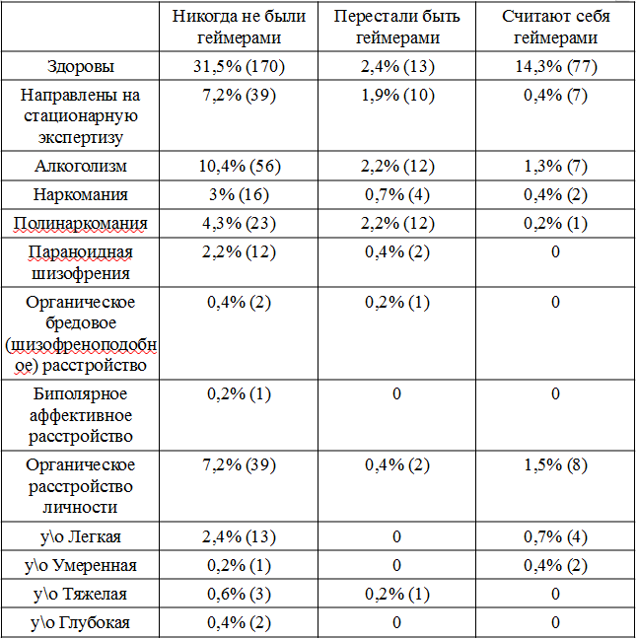
Числовые показатели по заболеваниям

Slide 15
Показатели по заболеваниям
Notes:
<номер>

Slide 16
Показатели среди больных тяжелыми психическими расстройствами
Notes:
<номер>

Slide 17
Показатели среди наркофильных больных
Notes:
<номер>

Slide 18
Оценка взаимосвязи снижения интереса к видеоиграм и пристрастия к ПАВ
Снижение интереса к видеоиграм можно трактовать как признак снижения социально-бытового ориентирования, подразумевающего утрату былых интересов в целом. Для более достоверного выявления наличия возможной взаимосвязи был произведен расчет коэффициента ранговой корреляции Спирмена. Полученное значение равно 0,7937788. Согласно качественной оценке показателя тесноты связи (шкала Чеддока), количественная мера тесноты связи 0,7-0,9 качественно характеризует силу данной связи как высокую.
Notes:
<номер>

Slide 19
Выводы
1. Среди лиц, направленных на прохождение АСПЭ, наиболее многочисленны группы «до 18 лет» и «18-44 года»; в первой количество лиц, ранее увлекавшихся видеоиграми, но отказавшихся от данного увлечения стремится к нулю. В отличие от второй группы, где активно играющих было вдвое меньше, а прекративших играть — 15%. Сам по себе отказ от привычного образа жизни и былых интересов является общепринятым диагностическим критерием для многих нозологических форм, в частности, в рамках выявления личностных изменений и даже полного руинирования в патогенезе алкоголизма.
Notes:
<номер>

Slide 20
2. Полное отсутствие геймеров среди лиц, страдающими тяжелыми психическими расстройствами, а также отсутствие прекративших играть среди больных умственной отсталостью «легкой степени» - в данной группе есть только «играющие» и «никогда не игравшие», и отсутствие играющих при наличии отказавшихся от видеоигрового увлечения среди больных в «умеренной степени» в совокупности имеет потенциал в рамках дальнейшего исследования использования видеоигр в качестве средства профилактики развития, либо утяжеления психических расстройств, их реабилитационного потенциала.

Slide 21
3. Тенденция к увеличению доли подэкспертных, утративших интерес к видеоиграм с утяжелением заболеваний, вызванных употреблением ПАВ с синдромом зависимости (алкоголь-наркотики-несколько ПАВ), а также выявление взаимосвязи между данными показателями имеет практический потенциал как диагностический критерий в рамках отказа от привычного образа в целом. Также требуются дальнейшие исследования с целью установления возможности использования видеоигр в рамках комплексного лечения зависимостей, реабилитации, профилактики.

Slide 22
Спасибо за внимание!

